Slide 1
Status Gyrihaugen
Øystein Løvli
Markarådet 1.11.2022

Slide 2
Agenda
Status veibygging
Mobildekning
Toppen
Oppfølging
Spørsmål

Slide 3
Status adkomstvei

Slide 4
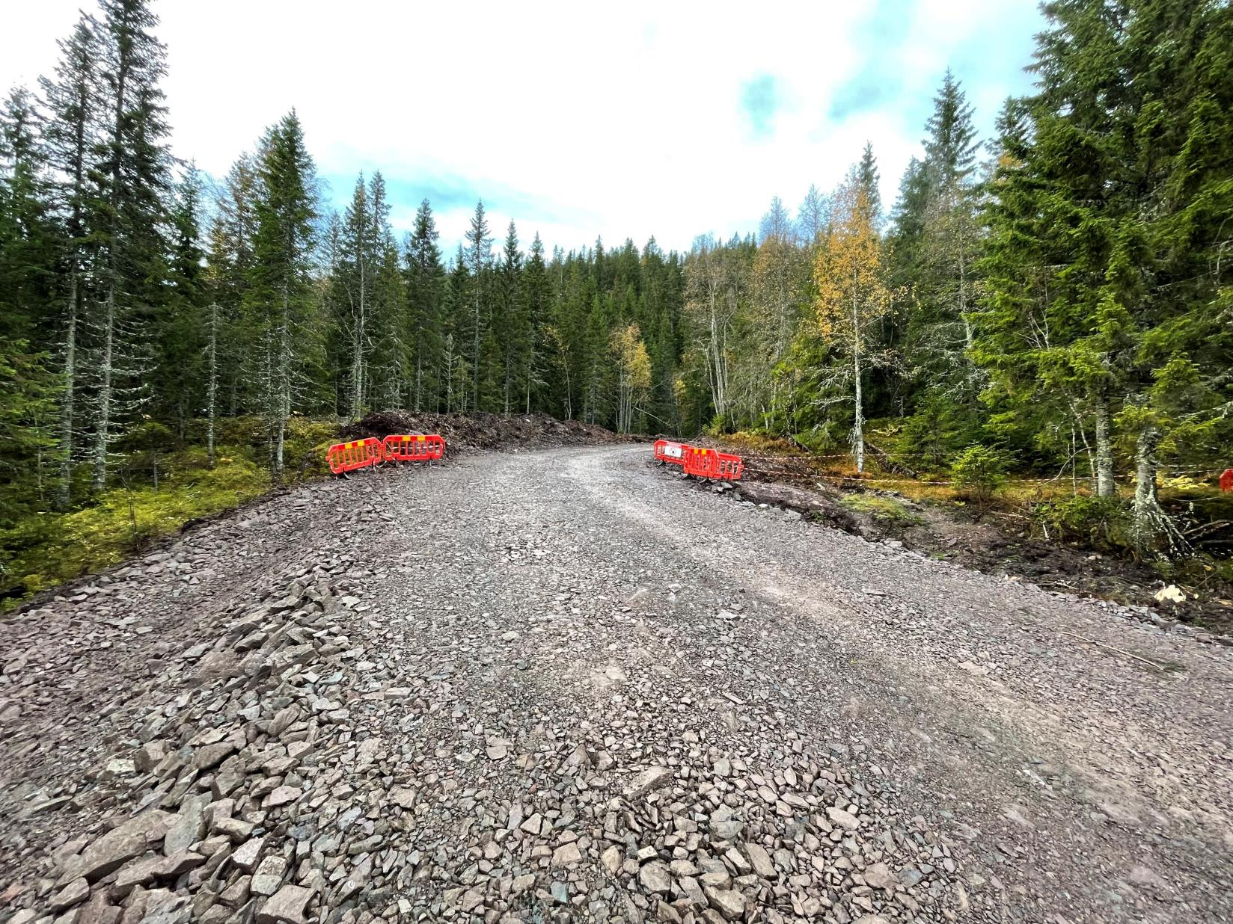
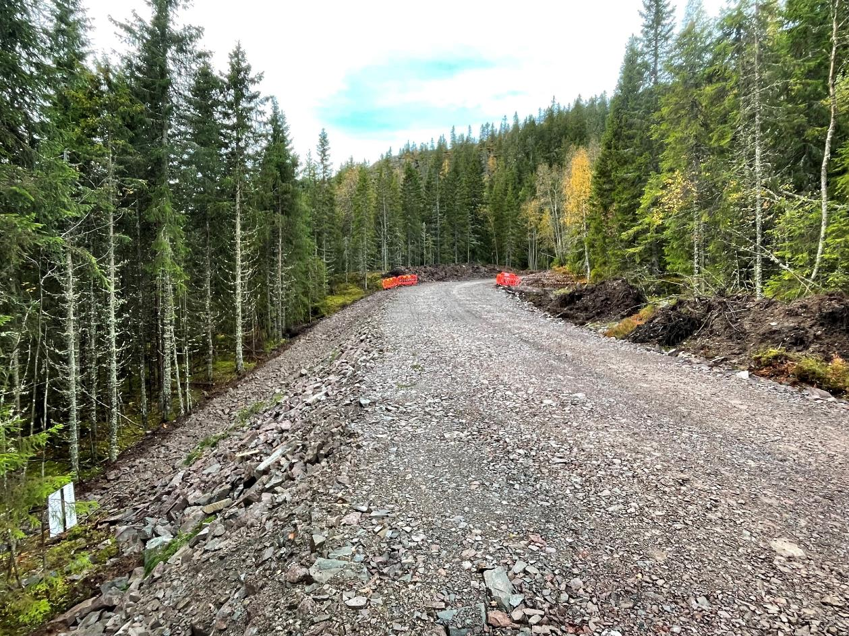
Status adkomstvei

Slide 5
Status adkomstvei

Slide 6
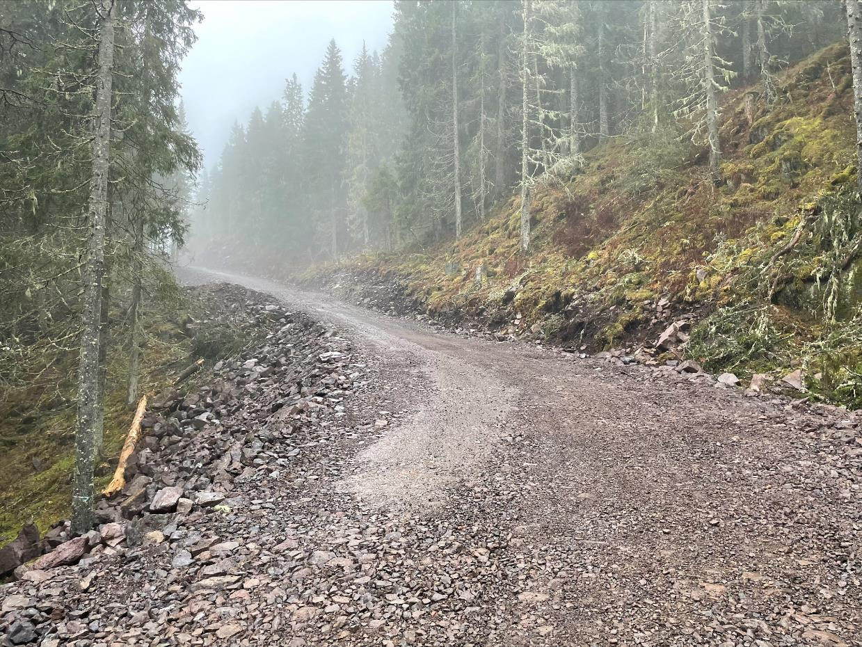
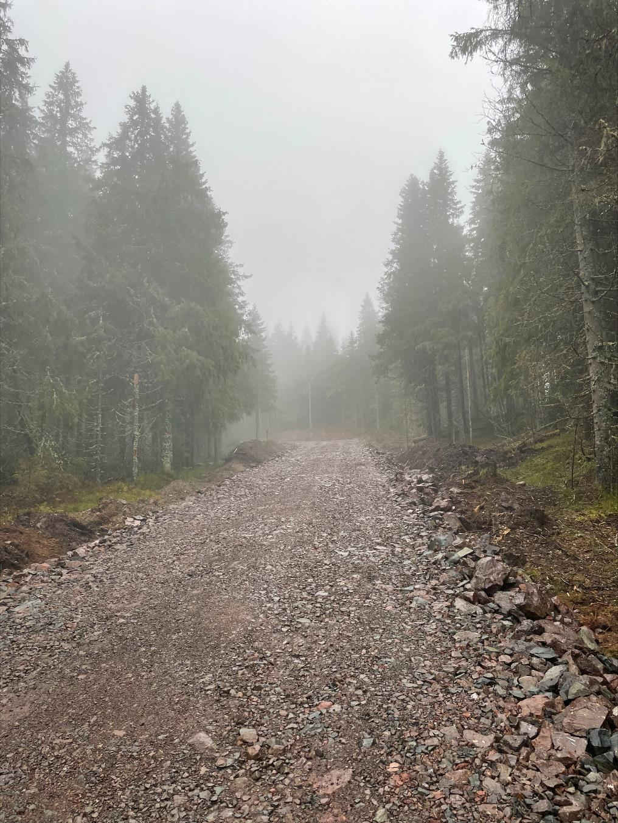
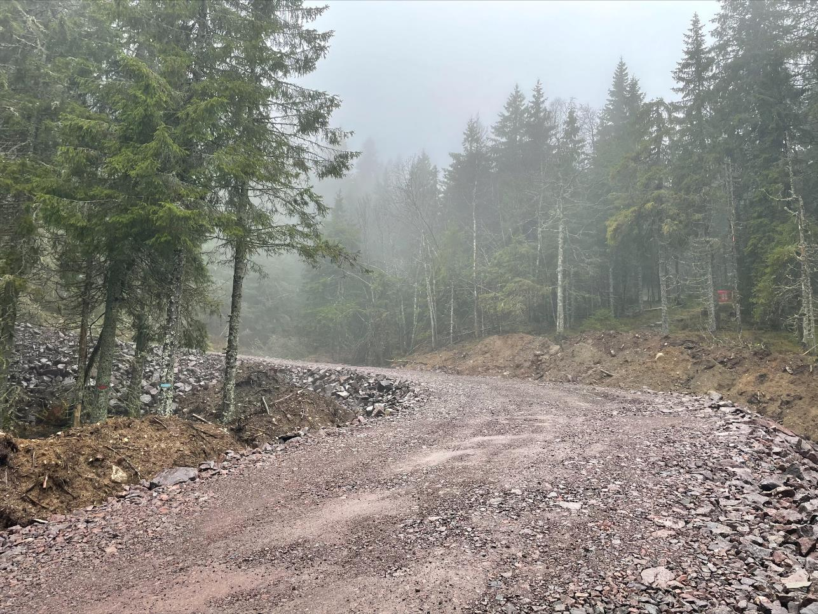
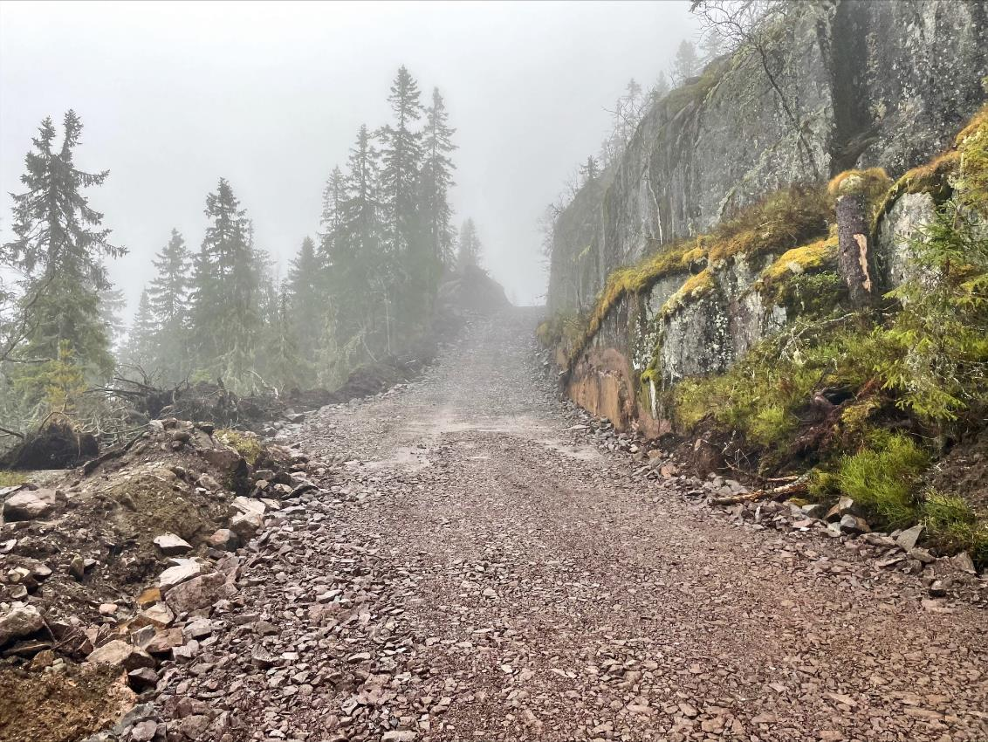
Status adkomstvei

Slide 7
Status adkomstvei

Slide 8
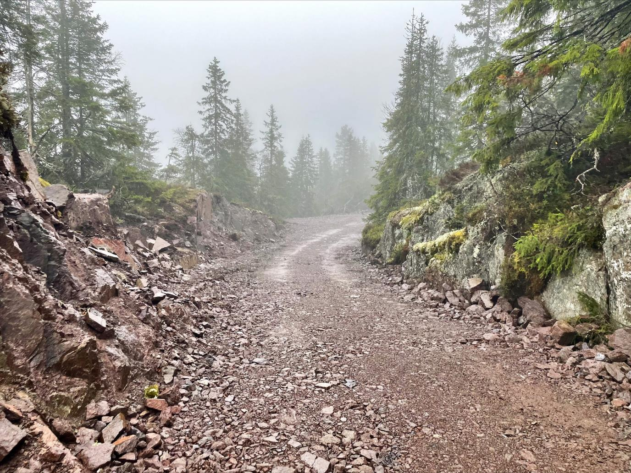
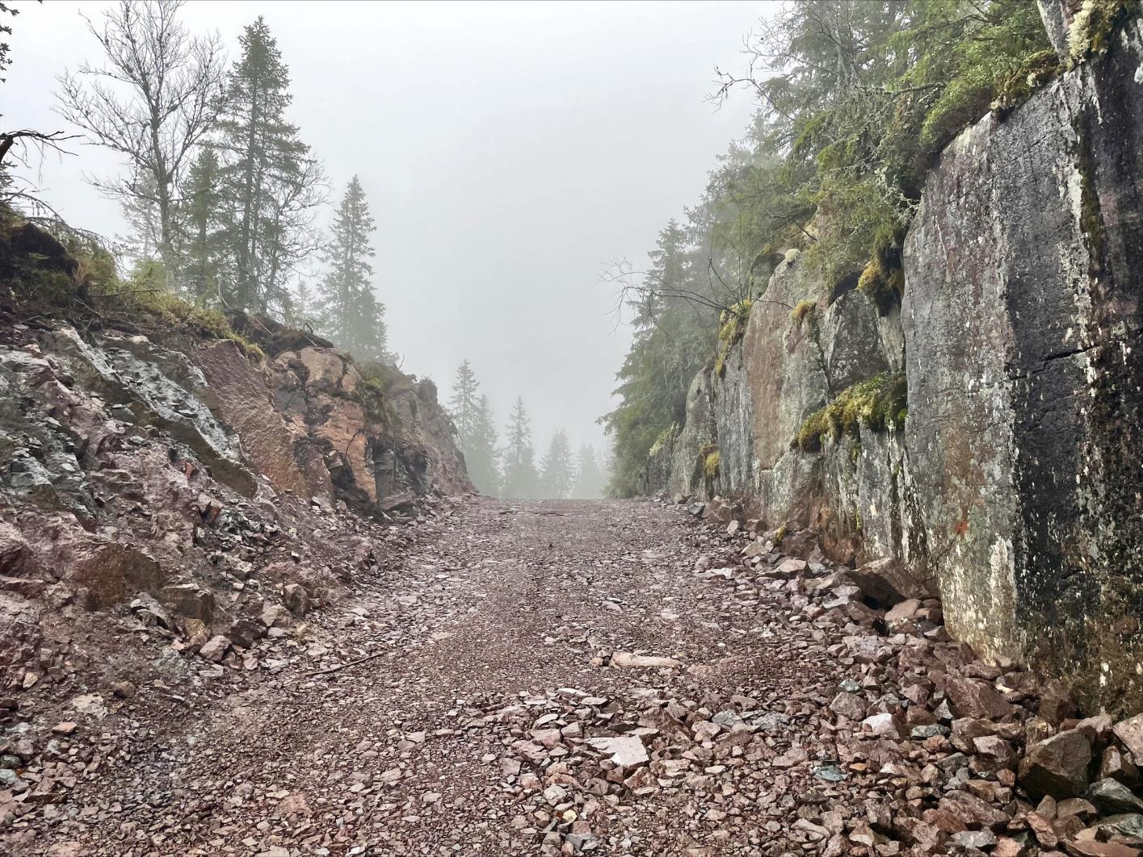
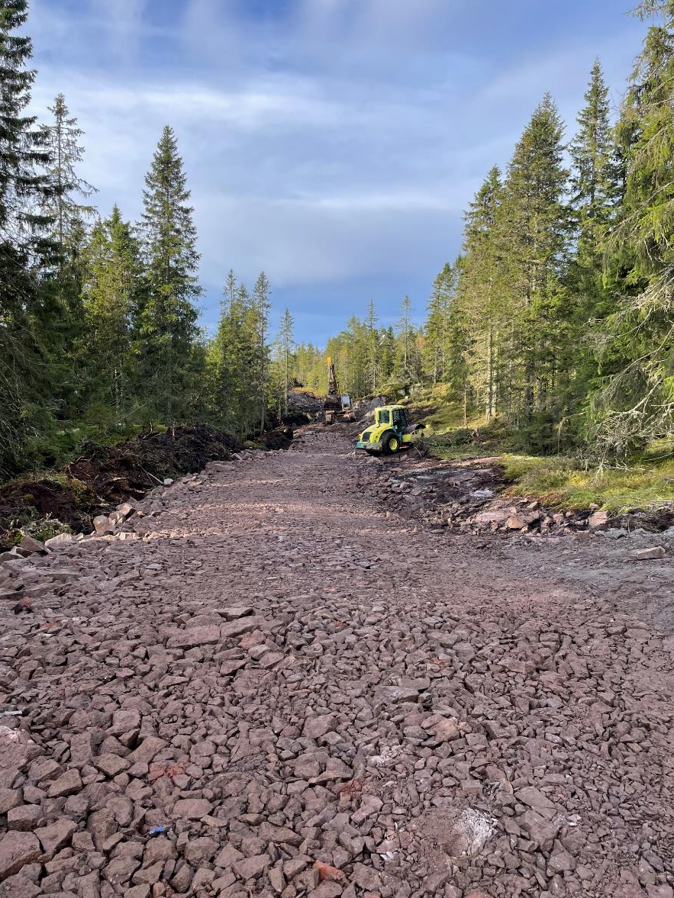
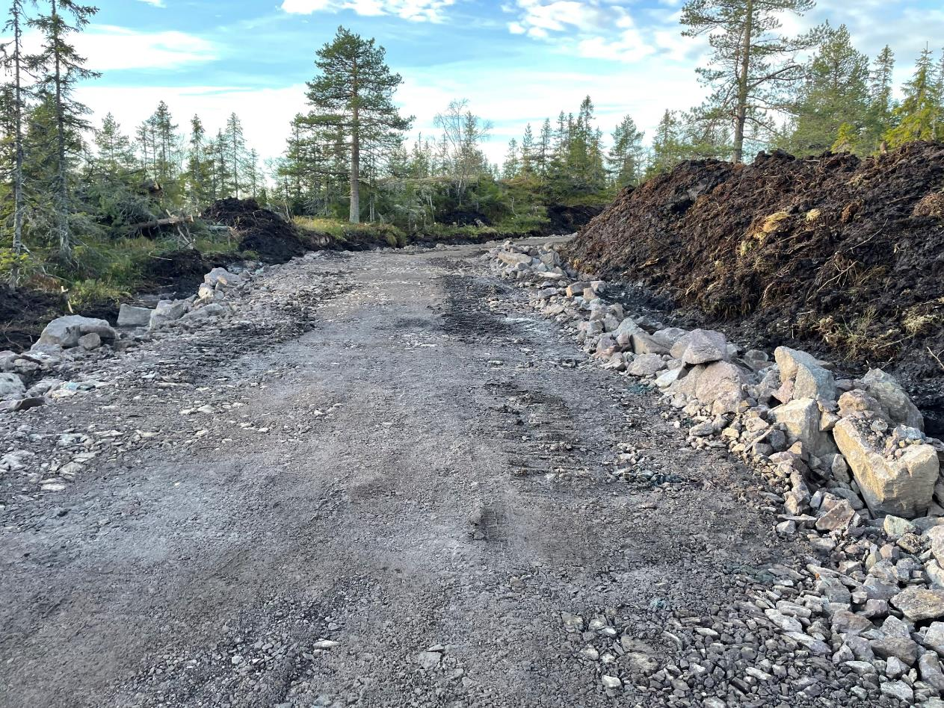
Status adkomstvei

Slide 9
Status adkomstvei

Slide 10
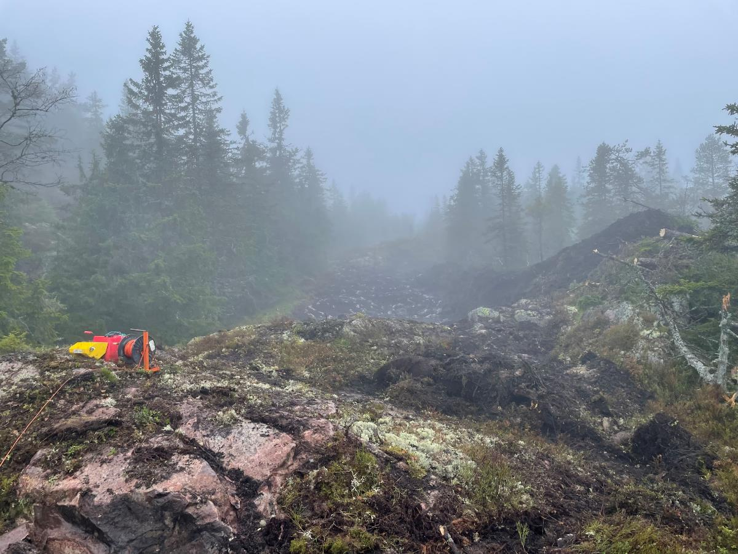
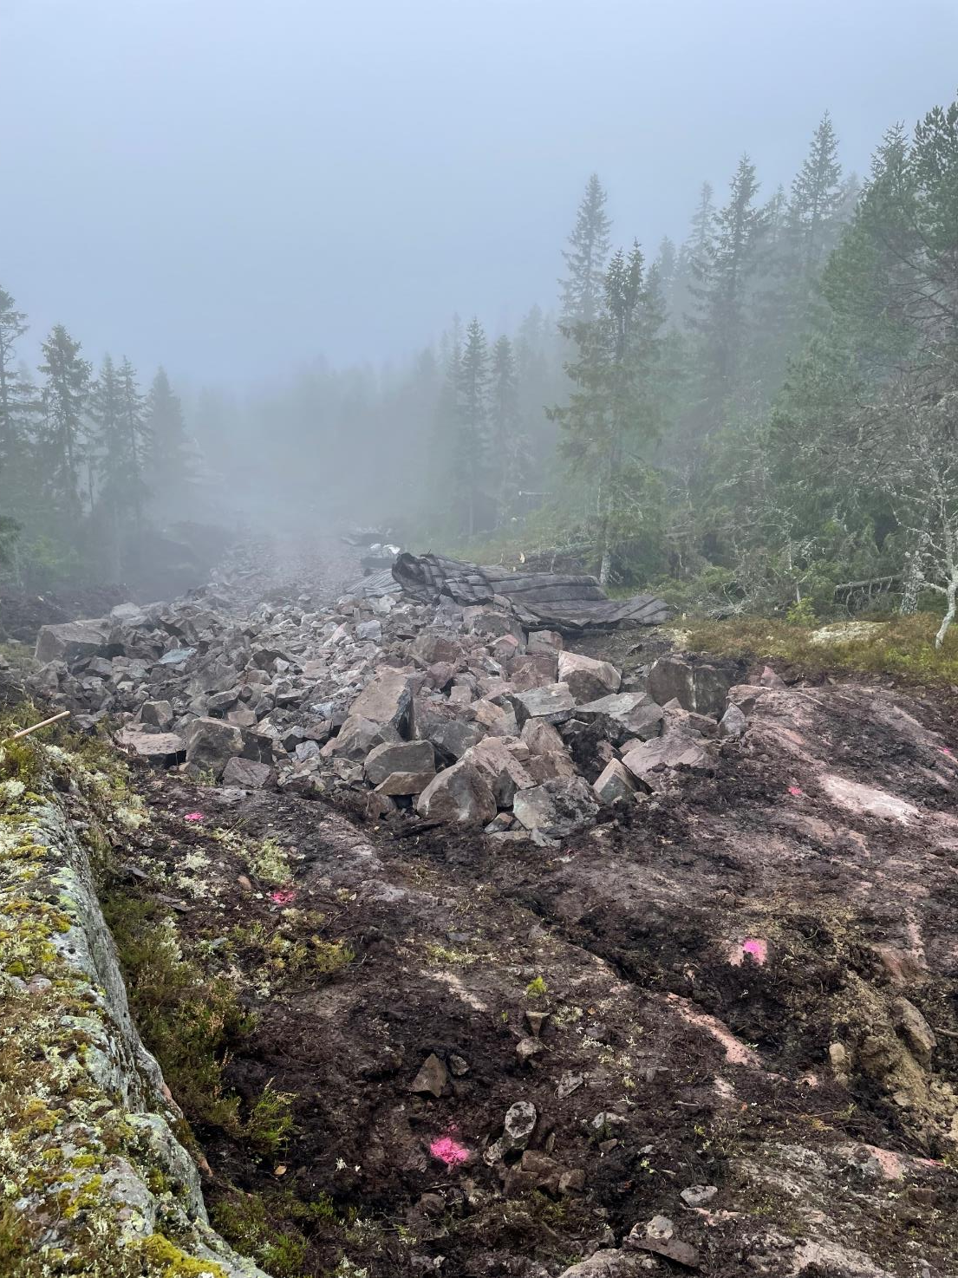
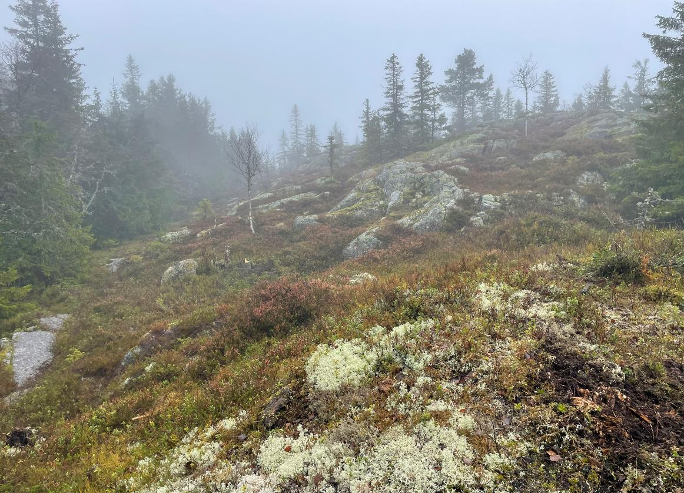
Status adkomstvei

Slide 11
Merking

Slide 12
Mobildekning
Telia (m.fl.) jobber med midlertidig løsning for mobilmast på platået nedenfor toppen. (se kart neste slide)
Trenger midlertidig strømtilførsel, trolig luftspenn fra eks. linje.
Jobber med kommunen og grunneier
Kan bli permanent løsning
Fortsatt plan om å rive hytta før vinteren..

Slide 14
Toppen
Begge hytter rives
Tomt 2-3 da
Stien må legges om
Riggområde (midlertidig)

Slide 15
Oppfølging
Krysningspunkter turløyper og skiløyper
Tilrettelegging friluftsliv på toppen og underveis
Tursti forbi tomta på toppen
Ny befaring til våren

Slide 16
Spørsmål?

